Slide 1

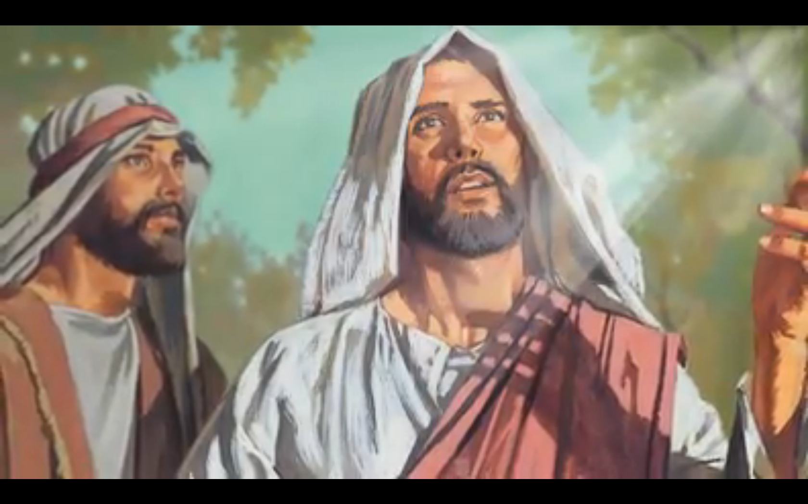

Verano 2015/Tema: Fe resistente: Cómo permanecer firmes en medio del sufrimiento
Sesión 2: Fe activa
26 de julio de 2015
(1 Pedro 1:14-19, 22-25)
Iglesia Bíblica Bautista de Aguadilla
Estudios Bíblicos Lifeway ®

Slide 2
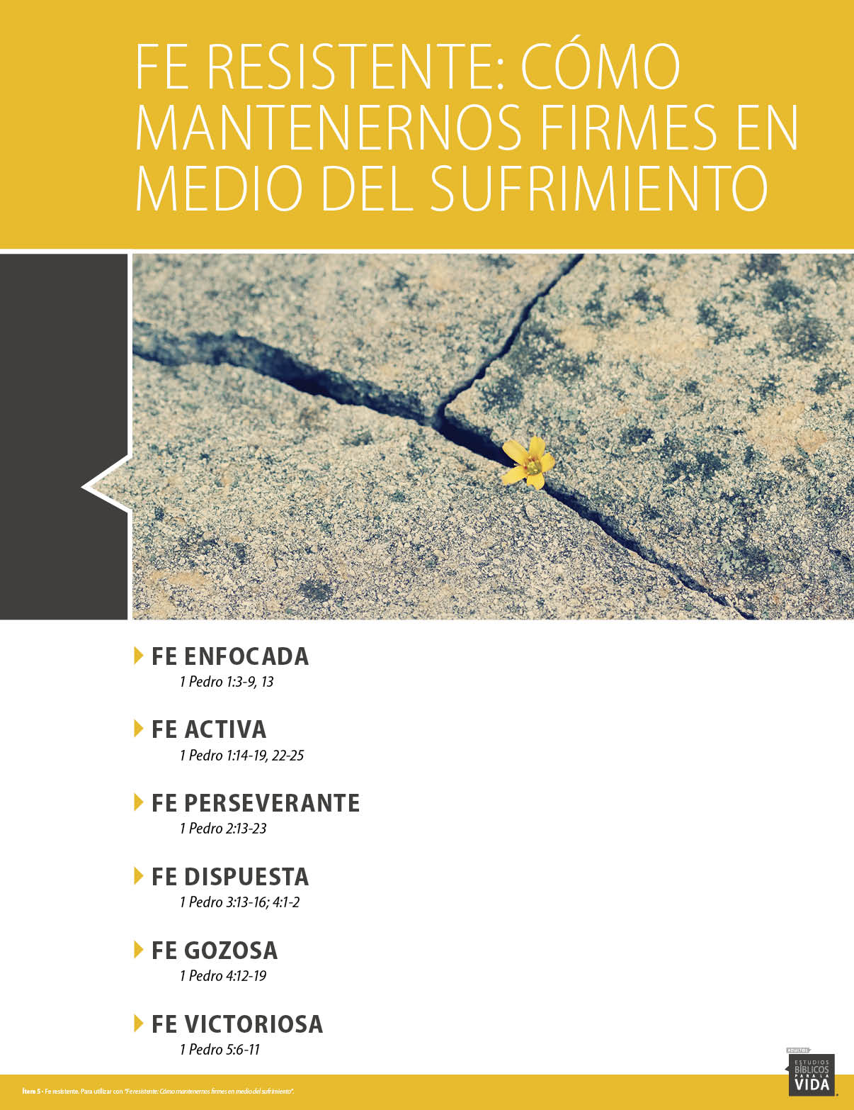


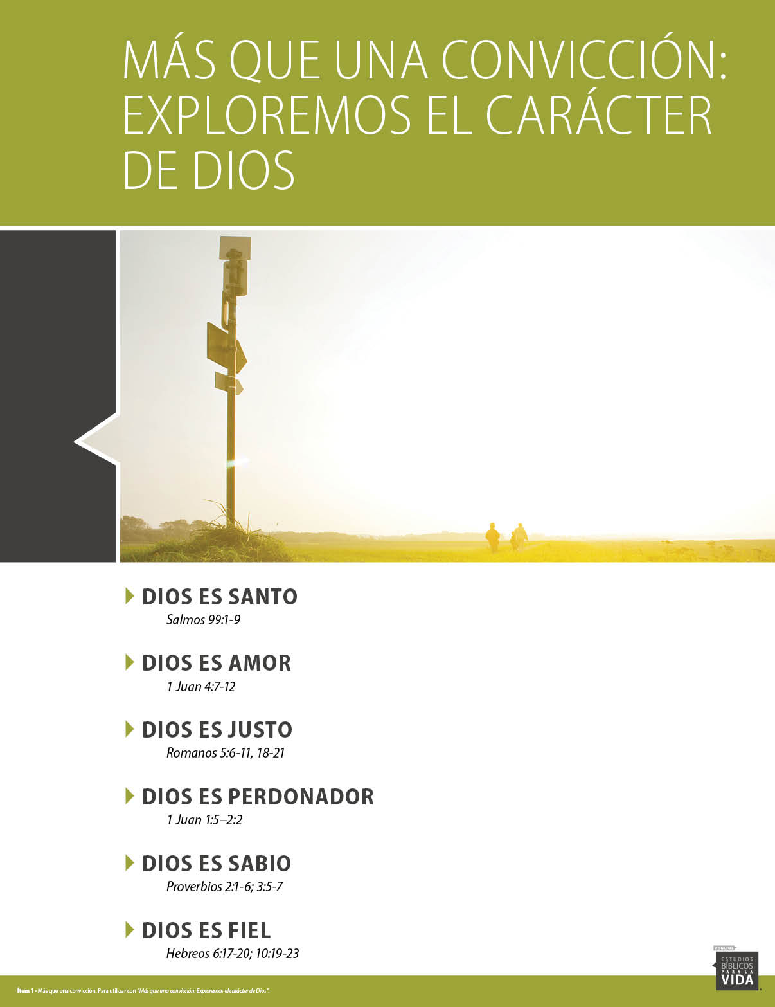

Slide 3

El asunto
Viva una vida apartada para Dios.

Slide 4

Aplicación para mi vida
Todos queremos que los demás nos acepten. Esto explica nuestra tendencia a seguir las corrientes y lo que “se usa” en el momento.
Aunque muchas de estas tendencias son amorales, el
deseo humano de ser como todos los demás puede llevarnos a hacer concesiones o a perder nuestro carácter distintivo como seguidores de Cristo.

Slide 5
Aplicación para mi vida
Dios nos llama a la santidad, a vivir vidas separadas y distintas, apartadas de lo que el mundo nos llama a hacer.

Slide 6
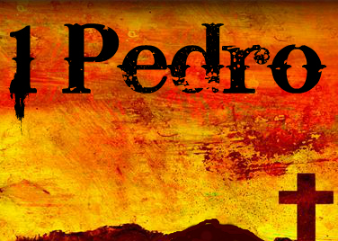
Contexto
Pedro trata de alentar a los creyentes que sufrían persecución, enfatizando que ellos habían sido llamados a la santidad.
Habían sido apartados de la forma de vida de quienes los rodeaban para vivir como reflejos de un Dios santo.

Slide 7
Contexto
Aunque sus vidas obedientes podían dar lugar o incrementar la persecución, Pedro les recuerda a estos hermanos en el Señor que esta vida terrenal se disipará pronto, pero el llamado de Dios a la santidad permanecerá para siempre.

Slide 8

Pasaje bíblico
1 Pedro 1:14-19, 22-25

Slide 9
Pasaje bíblico
1 Pedro 1:14-16

Slide 10
1 Pedro 1:14-16
“como hijos obedientes, no os conforméis a los deseos que antes teníais estando en vuestra ignorancia; sino, como aquel que os llamó es santo, sed también vosotros santos en toda vuestra manera de vivir; porque escrito está: Sed santos, porque yo soy santo.”

Slide 11
1 Pedro 1:14-16
¡Un hijo obediente regocija el corazón de su padre!
Y el padre que es recto y da buen ejemplo a sus hijos hace más probable que sus descendientes también obedezcan.
“De tal palo, tal astilla” es el refrán que Pedro expresa en estos versículos. (Orth)

Slide 12
1 Pedro 1:14-16
Dos posibles estilos de vida del creyente:
  la vida gobernada por los mismos deseos que teníamos antes de ser cristianos (v. 14) y
  la santidad que transforma todo aspecto de la vida (v. 15).
  El creyente ha de escoger el segundo estilo de vida porque Dios es santo. (Orth)

Slide 13
1 Pedro 1:14-16
En el versículo 14, el verbo no os conforméis se refiere a no permitir que seamos moldeados por las persistentes presiones que vienen dentro de la persona; aquellos anhelos que son provocados por un mundo carente de normas absolutas de moralidad.
Esta forma de vida se describe como deseos personales (v. 14), ignorancia (v. 14) y vanidad (v. 18). (Orth)

Slide 14
1 Pedro 1:14-16
Una vana manera de vivir significa una vida sin plan ni propósito, que no logra llegar a ningún buen resultado.
¡Qué desilusión vivir una existencia que no tiene metas estipuladas por Dios o que nosotros quisiéramos cumplir! Es una vida completamente inútil. (Orth)

Slide 15
1 Pedro 1:14-16
La mejor opción es la vida de santidad. Santo significa ser “diferente”, “separado de lo inmundo e impuro”.
La más fuerte motivación para serlo es que Dios mismo, quien nos salvó, es santo.
El hombre [no es] un dios. Sin embargo, ser como Dios, llegar a tener las cualidades morales que él tiene, sí es bíblico. (Orth)

Slide 16
1 Pedro 1:14-16
La meta del Creador es que el creyente sea conformado a la imagen de su Hijo Jesucristo (Romanos 8:29, 2 Corintios 3:18).
[…] Este proceso se desarrolla durante toda la vida del cristiano.
El apóstol Juan prometió que “cuando él se manifieste, seremos semejantes a él, porque le veremos tal como él es” (1 Juan 3:2). (Orth)

Slide 17
Pasaje bíblico
1 Pedro 1:17-19

Slide 18
1 Pedro 1:17-19
“Y si invocáis por Padre a aquel que sin acepción de personas juzga según la obra de cada uno, conducíos en temor todo el tiempo de vuestra peregrinación; sabiendo que fuisteis rescatados de vuestra vana manera de vivir, la cual recibisteis de vuestros padres, no con cosas corruptibles, como oro o plata, sino con la sangre preciosa de Cristo, como de un cordero sin mancha y sin contaminación,”

Slide 19
1 Pedro 1:17-19
(1.17) Una mente reverente – un temor respetuoso, un profundo aprecio de quién es Dios.
Significa especialmente tener conciencia de que Aquel a quien nos dirigimos como Padre es el Mismo que juzga a Sus hijos de manera imparcial, según la obra realizada por cada uno. (MacDonald)

Slide 20
1 Pedro 1:17-19
(1.17) El Padre … juzga a los Suyos en esta vida; Él ha encomendado el juicio de los pecadores al Señor Jesús (Jn. 5:22).
Debemos pasar el tiempo de nuestra peregrinación sobre la tierra en temor.
No deberíamos asentarnos aquí como si esta fuese nuestra morada permanente. Debemos recordar nuestro destino y actuar como ciudadanos del cielo. (MacDonald)

Slide 21
1 Pedro 1:17-19
(1.18) Los días como inconversos [de los creyentes] se describen como vuestra vana manera de vivir, la cual os fue transmitida por vuestros padres.
Pero habían sido rescatados de la esclavitud de la conformidad al mundo mediante el pago de un rescate infinito. ¿Había sido con oro o plata (véase Éx. 30:15)? (MacDonald)

Slide 22
1 Pedro 1:17-19
(1.19) La sangre preciosa de Cristo — el cordero sin mancha y sin contaminación.
Volver al mundo es volver a cruzar la gran sima que fue salvada por nosotros a un precio abrumador.
Es deslealtad positiva contra el Salvador. (MacDonald)

Slide 23
Pasaje bíblico
1 Pedro 1:22-25

Slide 24
1 Pedro 1:22-25
“Habiendo purificado vuestras almas por la obediencia a la verdad, mediante el Espíritu, para el amor fraternal no fingido, amaos unos a otros entrañablemente, de corazón puro; siendo renacidos, no de simiente corruptible, sino de incorruptible, por la palabra de Dios que vive y permanece para siempre...”

Slide 25
1 Pedro 1:22-25
“...Porque: Toda carne es como hierba, Y toda la gloria del hombre como flor de la hierba. La hierba se seca, y la flor se cae; Mas la palabra del Señor permanece para siempre. Y esta es la palabra que por el evangelio os ha sido anunciada.”

Slide 26
1 Pedro 1:22-25
El amor requiere empeño (v. 22)
  Entrañablemente se refiere a esforzarse con toda la energía que uno tiene. Es un concepto atlético que significa estirarse al límite de las capacidades.
  Pedro toma por sentado que no es fácil hacerlo –requiere empeño y disciplina. (Orth)

Slide 27
1 Pedro 1:22-25
Primero, [Pedro] menciona el amor fraternal que es el que se manifiesta entre hermanos porque tienen muchas cosas en común y
el segundo amaos unos a otros significa que el amor se debe manifestar aunque la conducta o cualidades de la otra persona no sean atractivas. (Orth)

Slide 28
1 Pedro 1:22-25
Dios ama al mundo, aun a los que se rebelan contra su dominio y desobedecen el orden y conducta que él estableció.
Dios es el modelo que debemos imitar para aprender a querer a quienes no nos atraen.
Esto es amor sobrenatural basado en Dios mismo, por medio de su Espíritu que vive en nosotros. (Orth)

Slide 29
1 Pedro 1:22-25
Amor motivado por la nueva vida y anclado en la Palabra eterna (vv. 23–25)
  Destinatarios de esta carta padecían crítica, burla y rechazo de sus amigos y vecinos.
  Además de la instrucción para que supieran cómo debían conducirse en tales circunstancias, necesitaban conocer que hay anclas que son firmes e inamovibles. (Orth)

Slide 30
1 Pedro 1:22-25
Pedro ya mencionó las verdades que el cristiano posee:
  la elección eterna (v. 2), su herencia guardada en el cielo (v. 4) y las profecías que Cristo cumplió (vv. 11–12).
También, señaló la santidad del carácter de Dios (v. 16), el sacrificio de Cristo en la cruz (v. 19), su resurrección (v. 21) y su segunda venida (v. 13). (Orth)

Slide 31
1 Pedro 1:22-25
A continuación procede a recordarles que existen otros dos fundamentos seguros:
  La salvación personal que transformó sus vidas y
  la indestructible Palabra que Dios usó para salvarlos. (Orth)

Slide 32
1 Pedro 1:22-25
Dios ha creado una nueva naturaleza en [nuestra] vida por la presencia del Espíritu Santo.
  Entonces debemos rechazar la práctica y las actitudes que no manifiestan amor a los demás y que son pecado.
  Hemos de querer a otros, especialmente a los que también han nacido en la misma familia espiritual. (Orth)

Slide 33
1 Pedro 1:22-25
Pedro subraya la permanencia de la Palabra de Dios aduciendo que contiene el evangelio y la pone en contraste con la gloria del hombre, incluyendo todo lo que la humanidad ha logrado, como las riquezas, la sabiduría humana, los gobiernos, el arte, la arquitectura, la ciencia y la filosofía. (Orth)

Slide 34
1 Pedro 1:22-25
El Señor dice que la belleza y gloria de todo lo humano es perecedero.
En cambio, la Palabra de Dios que él ha puesto en el corazón de los creyentes permanece para siempre, así como la salvación que ella produce. (Orth)

Slide 35
1 Pedro 1:22-25
Al llevar a la práctica el principio del amor, debemos volver a estudiar el impacto del evangelio que Cristo describe en Juan 13:34–35.
Los incrédulos deben observar la vida comunitaria y de afecto que viven los hijos de Dios. (Orth)

Slide 36

Recursos
  Floyd, Ronie. y David Francis, eds. Estudios Bíblicos para la Vida para Adultos, Primavera 2015, Vol. 1, Núm. 4. Nashville, TN: Lifeway Church Resources, 2015. 98-108.
  MacDonald, William. Comentario Bíblico de William MacDonald: Antiguo Testamento y Nuevo Testamento. Viladecavalls (Barcelona), España: Editorial CLIE, 2004. Print.
  Orth, Stanford. Estudios Bı́blicos ELA: Remando contra la corriente (1ra Pedro). Puebla, Pue., México: Ediciones Las Américas, A. C., 1991. Print.
  http://blog.lifeway.com/eblifewayadultos/
http://distantshores.org/resources/illustrations/sweet-publishing (imágenes bíblicas).
http://st-takla.org/Gallery/Bible/Illustrations.html (imágenes bíblicas).

Slide 37
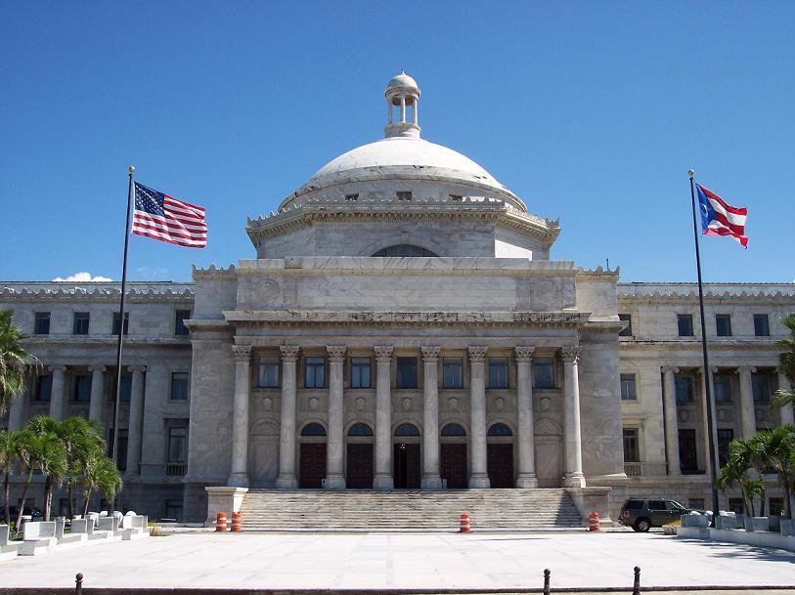
Próximo Estudio Dominical
Verano 2015/Tema: Fe resistente: Cómo permanecer firmes en medio del sufrimiento
Sesión 3: Fe perseverante
2 de agosto de 2015
Leer y meditar en:
(1 Pedro 2:13-23)

Slide 38


